Slide 1
Výživa v prevenci a léčbě obezity

Slide 2
Definice obezity
„Stav definovaný nadměrnou či abnormální akumulací tělesného tuku, představující zdravotní riziko“ (WHO)
Oficiálně definována na základě BMI:
25-30 kg/m² – nadváha
30-35 kg/m² – obezita I. stupně
35-40 kg/m² – obezita II. stupně
40+ kg/m² – obezita III. stupně (→ „morbidní obezita“)
Úskalí spoléhání na BMI na úrovni odlišných kategorií podle věkových skupin (→ paradox obezity) a tělesného složení (NWO, MHO)
Notes:
NWO – normal weight obesity = obezita při normální hmotnosti
MHO – metabolically healthy obesuity = obezita bez metabolických komplikací

Slide 3
Definice obezity
NWO – obezita při normální hmotnosti
na úrovni tělesného složení (nadměrný podíl tuku v neprospěch svalů
věk + chronická onemocnění + pohybová aktivita → zejména senioři, nikoliv výhradně)
MHO – metabolicky zdravá obezita
= BMI nad 30 kg/m² bez jakýchkoliv přidružených metabolických abnormalit (prakticky znaků MS)
pravděpodobně spíše přechodný stav, daný alespoň do určité míry genetickými rozdíly v metabolismu tukové tkáně a vlivem hormonů (častější u žen)
progrese do MS s věkem či dalším zvyšováním hmotnosti
Procento tělesného tuku je tedy významnou pomocnou hodnotou při hodnocení BMI, chybí však jednoznačná kritéria pro definici obezity a zejména v kontextu MHO se stále nejedná o dostatečně přesné měřítko zdravotních rizik obezity
Nejčastější klinická definice dle % tělesného tuku (s omezenou validitou):
Muži: 20-25 % nadváha, 25+ % obezita
Ženy: 30-35 % nadváha, 35+ % obezita

Slide 4
Patofyziologie obezity I
Základní problém s definicí obezity jakožto onemocnění definované zmnožením tělesného tuku je omezená relevance BMI (ale do určité míry i % TT) jako prediktoru metabolických komplikací a přidružených onemocnění → patofyziologie obezity spočívá zejména v dysfunkci tukové tkáně, ve které je její absolutní množství pouze jedním z faktorů
Tuková tkáň za fyziologických podmínek narůstá hyperplázií (zmnožení adipocytů) i hypertrofií (akumulace lipidů a nárůst velikosti adipocytů) → obojí jsou zcela fyziologické metody akumulace tuku, jejichž podíl na akumulaci se liší v závislosti na jedinci a anatomické lokalizaci tukové tkáně
Při nadměrné akumulaci tuku však hypertrofie vede k dosažení terminální velikosti adipocytu a selhání jeho funkce

Slide 5
Patofyziologie obezity II
Nárůst tukové tkáně není pouze zmnožení buněk → správná funkce závislá na dostatečném zásobení kyslíkem → prorůstání tukové tkáně cévami (angiogeneze)
Nadměrná hypertrofie vede k selhání angiogeneze → hypoxie, infiltrace buňkami imunitního systému a zánět, nekróza hypertrofických buněk a fibrotizace tukové tkáně
Zánět narušuje rovnováhu mezi skladováním a mobilizací MK a přispívá k produkci lipidových mediátorů, které narušují signalizaci inzulinu (cytokiny)
Fibrotizace tukové tkáně podporuje zánětlivé reakce a zvyšuje rezistenci na inzulin v tukové tkáni
Současně je však potřeba brát v úvahu, že akutní zánět v tukové tkáni slouží k podpoře angiogeneze a remodelaci tukové tkáně (pozitivní) → problémem je dlouhodobé selhání kapacity tukové tkáně k další remodelaci a přechod zánětu do chronicity

Slide 6
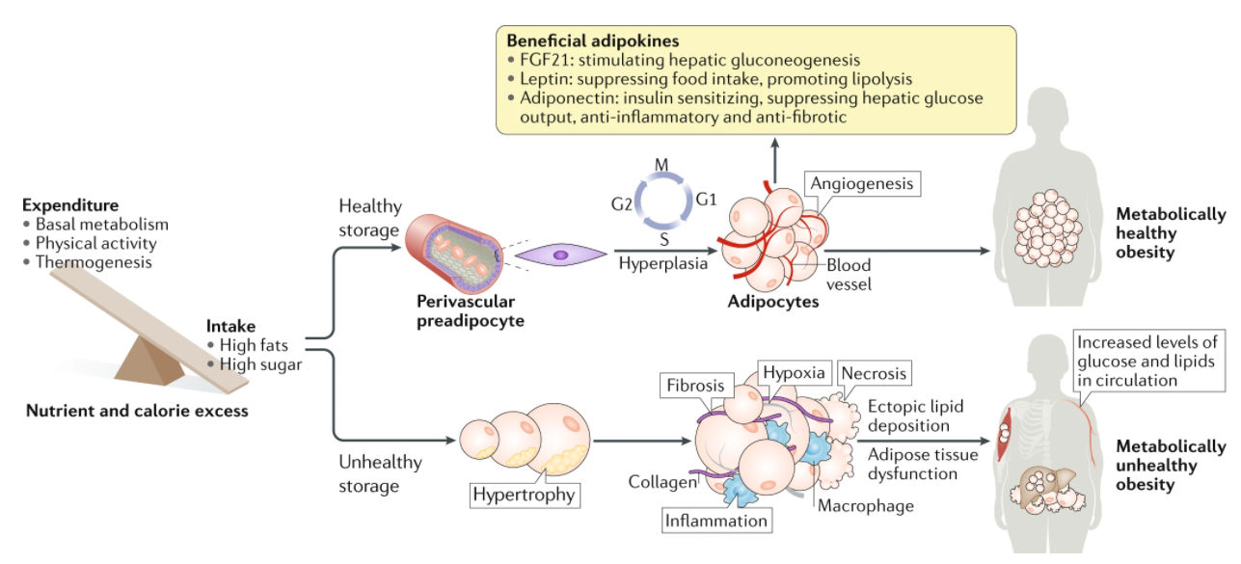
Notes:
https://www.nature.com/articles/s41580-018-0093-z

Slide 7
Patofyziologie obezity III – viscerální tuk
Základním faktorem metabolických komplikací obezity je zmnožení viscerálního tuku (v břišní dutině), oproti subkutánnímu (podkožnímu tuku)
Blíže asociován s hypertrofickými, zánětlivými i nekrotickými procesy, poněkud odlišný sekreční profil (adipokiny) → užší souvislost s dysfunkcí TT
Tyto vlastnosti dány zřejmě spíše jeho pohotovostní/pufrační rolí → za normálních okolností krátkodobé ukládání tuku, vyšší míra remodelace → patologický při nadměrné akumulaci, která je ovlivněna řadou faktorů, avšak omezeně životním stylem (slazené nápoje, alkohol?) → rozdíly jsou na úrovni hormonů (pohlaví), genetiky a funkce (kapacity) podkožního tuku
Maximum patologický změn asociované se zmnožením viscerálního tuku zřejmě následkem vyčerpání relativní kapacity podkožního tuku
Notes:
Adipokiny = „hormony tukové tkáně“ -> endokrinní působky TT

Slide 8
Patofyziologie obezity IV – inzulinová rezistence
Odlišná schopnost podkožního tuku expandovat hyperplázií má pravděpodobně vliv na metabolické komplikace obezity → metabolicky zdravá obezita (MHO) by pak souvisela s vyšší schopnosti expanze hyperplazií (→ přechodný stav závislý na pohlaví a věku)
Tento závěr podporuje také pozorování metabolických komplikací u pacientů s lipodystrofií (vrozená částečná nebo úplná ztráta adipogeneze = chybění tukové tkáně) → neschopnost ukládat lipidy a jejich ektopická akumulace a lipotoxicita v periferních tkáních vede ke klinickému obrazu inzulinové rezistence obdobnému k DM 2. typu → náhled na obezitu jako „relativní lipodystrofii" → selhání adipogeneze v době nadměrného příjmu energie vedoucí k neschopnosti využít energetické substráty → patologická remodelace tukové tkáně a metabolické komplikace
Notes:
https://doi.org/10.1038/s41580-018-0093-z
Ektopická akumulace tuku = na povrchu jiných tkání a orgánů než je tuková tkáň
Lipotoxicita = poškození či dysfunkce tkáně způsobená akumulací lipidů

Slide 9
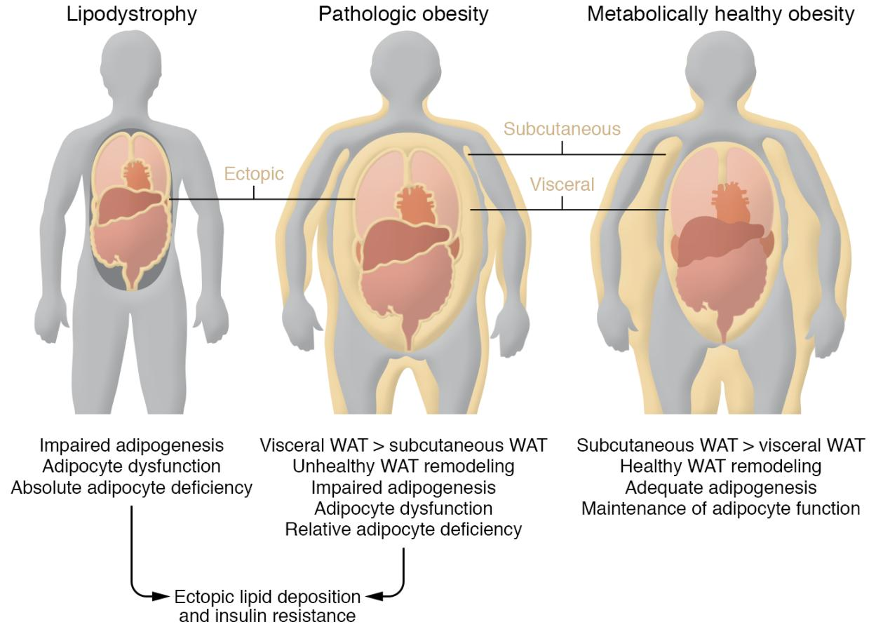
Notes:
https://www.jci.org/articles/view/129191

Slide 10
Patofyziologie obezity V – inzulinová rezistence
Lokální zánět a funkční změny hypertrofických adipocytů vedou ke vzniku inzulinové rezistence v tukové tkáni
Neschopnost ukládat další MK a glukózu a poruchy metabolismu tuků v adipocytu (zvýšené uvolňování lipidů) → dyslipidémie a ektopická akumulace tuků až lipotoxicita v dalších tkáních (játra, sval, slinivka, srdce – vznik IR v těchto tkáních, funkční změny, apoptóza) → klinický obraz metabolického syndromu
Existuje řada teorií o lipotoxicitou vyvolané IR (volné mastné kyseliny – FFA, diacylglyeroly, ceramidy) základní myšlenkou je však vždy absolutní či relativní nadbytek a „spillover“ energetických substrátů
Řada dalších teorií a přispívajících faktorů vzniku IR → chronický zánět, buněčný stres, adipokiny, některé léky,… (→ nikoliv však pouhá zpětná vazba při nadbytku inzulinu ☺)
Rozdíly v adipogenezi, včetně přirozeného útlumu v souvislosti s věkem, vysvětlují rozdílnou míru IR a metabolických komplikací nezávisle na BMI

Slide 11
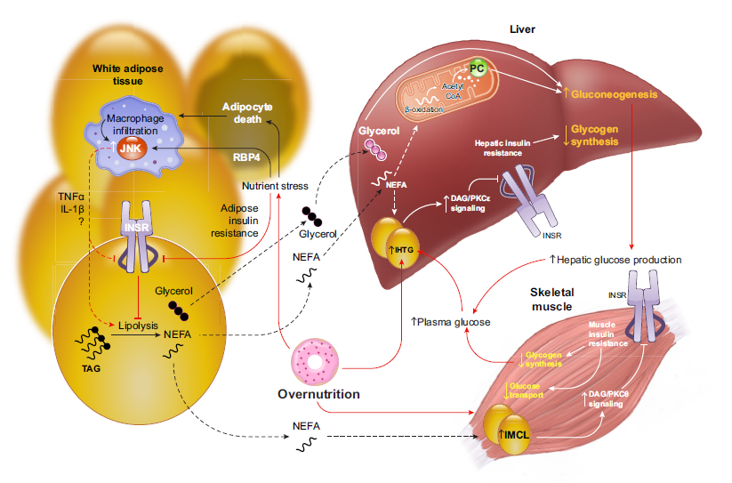
Notes:
https://www.jci.org/articles/view/129191

Slide 12
Metabolický syndrom I
Soubor souvisejících a společně se vyskytujících metabolických poruch (viscerální obezita, dyslipidémie, porucha glukózové tolerance a hypertenze) → vzájemné ovlivňování složek a komplexní patogeneze X prakticky jsou centrálními faktory viscerální obezita a inzulinová rezistence
Viscerální obezita (viz výše) definována na základě obvodu pasu, nikoliv BMI či % tuku
Obvod pasu > 80 cm pro ženy a > 94 cm pro muže (v klinice ještě zvýšené riziko > 88 a > 102 cm)
WHR – poměr pasu a boků spíše doplňující informace, reflektující poměr podkožního a viscerálního tuku (obvod pasu:obvod boků by měl být nižší než 1,0 pro muže a 0,85 pro ženy, avšak nelze uvádět bez kontextu obvodu pasu)
Primárně vnímaný jako nejvýznamnější rizikový faktor KVO, ale asociován také s rizikem některých nádorových onemocnění, reprodukčních poruch (zejména PCOS), spánkové apnoe, jaterní steatózy (NAFLD), selhání ledvin a intenzivně zkoumán jeho vztah s řadou neurodegenerativních onemocnění
Prakticky v centru problematiky neinfekčních onemocnění hromadného výskytu („civilizačních chorob“)
Notes:
https://www.nature.com/articles/s41392-022-01073-0#Sec26
https://pmc.ncbi.nlm.nih.gov/articles/PMC5575843/
NAFLD = non-alcoholic fatty liver disease = nealkoholická jaterní steatóza

Slide 13
Metabolický syndrom II
Kritéria MS dle IDF (International Diabetes Federation) – 2005
Povinně přítomná centrální obezita:
Obvod pasu > 80 cm pro ženy a > 94 cm pro muže
Alespoň dvě ze čtyř zbývajících kritérií:
Triacylglyceroly (TAG) > 1,7 mmol/l nebo léčená dyslipidémie
HDL-cholesterol < 1,3 mmol/l (ženy) a 1,0 mmol/l (muži) nebo léčená dyslipidémie
Systolický TK ≥ 130 mmHg nebo diastolický TK ≥ 80 mmHg, nebo léčená hypertenze
Glykemie nalačno > 5,6 mmol/l, nebo již diagnostikovaná porucha glukózové tolerance či diabetes mellitus 2. typu

Slide 14
Metabolický syndrom III
Léčba MS zaměřená na snížení jednotlivých kritérií pod rizikovou mez, nejvýznamnějším prvkem komplexní léčby i prevence je však životní styl, zejména výživa pohybová aktivita
MS plně léčitelný zhubnutím a změnou životního stylu (s výjimkou pokročilých komplikací DM 2. typu)
Snížení IR při omezení přívodu energetických substrátů ve stravě významně předchází signifikantní změně hmotnosti
Pravidelná pohybová aktivita dočasně snižuje IR nezávisle na změně hmotnosti
Metoda zhubnutí a konkrétní složení stravy je sekundární efektu, který má snížení hmotnosti a omezení energetických substrátů

Slide 15
Prevence a léčba obezity
Nehledě na komplexnost problematiky dysfunkce tukové tkáně, inzulinové rezistence a metabolického syndromu je nepochybně na prvním místě v prevenci i léčbě obezity životní styl, respektive výživa a pohybová aktivita
Platí i pro guidelines pro léčbu obezity → farmakoterapie a chirurgická léčba přípustné po selhání pokusů o snížení hmotnosti zásahy do životního stylu
Strategie pro léčbu a prevenci obezity však teoreticky mohou vyžadovat odlišné strategie a design studií zabývajících se tímto tématem se z definice významně liší

Slide 16
Obecné determinanty obezity
Biologické faktory obvykle do určité míry splývají s (epi-)genetickými a jsou považovány za převážně neměnné
Problematika environmentálních a behaviorálních faktorů často splývá – zásadní rozdíl je však výrazně nižší vnímaná možnost změnit faktory prostředí (potenciálně zavádějící)
Výživa se prolíná environmentálními i behaviorálním faktory

Slide 17
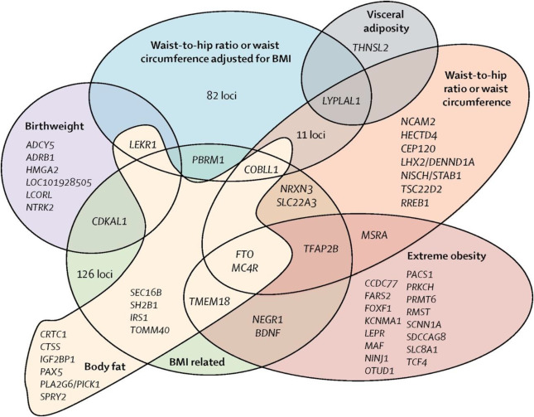
Genetika obezity
Monogenní typy obezity – mutace v jediném genu, typicky na úrovni regulace příjmu stravy, vedoucí k ranému rozvoji závažné obezity → u člověka velmi vzácné, typičtější jsou mikrodeleční syndromy (Prader-Willi syndrom,…) postihující relevantní úsek chromozomu
V naprosté většině případů se však jedná o polygenní obezitu s potenciální rolí řady méně významné genetické variability na úrovni tukové tkáně, regulace apetitu, metabolismu živin,….
Notes:
https://clinicalnutritionespen.com/article/S2405-4577(24)01487-6/fulltext

Slide 18
Genetické a environmetální faktory v praxi I
Studie indiánů kmene Pima
Geneticky značně homogenní populace původně obývající oblast na pomezí dnešního Mexika a USA (Arizona) → po vytvoření dnešních hranic rozdělení původní populace na dvě populace se značně rozdílným prostředím, ale stejnými genetickými faktory
Pima žijící v USA extrémně rizikovou populací z hlediska rozvoje obezity a MS → neplatí pro populaci Pima žijících v Mexiku
USA: integrace do populace USA + chráněné činnosti, běžná strava z lokálních obchodů, potravinová pomoc, minimální habituální PA → obezitogenní prostředí
Mexiko: geografická izolace → původní životní styl se samozásobitelským zemědělstvím, které je původem většiny + vysoká míra PA → leptogenní prostředí
Notes:
https://care.diabetesjournals.org/content/29/8/1866

Slide 19
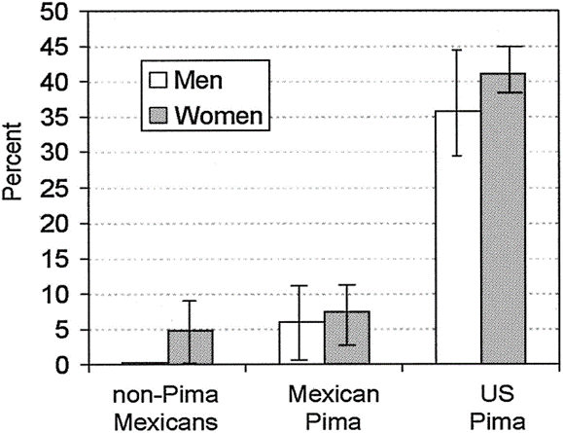
Genetické a environmetální faktory v praxi II
Srovnání výskytu obezity, DM2 a MS u obou skupin (+ Mexická populace jiného původu jako kontrola)
Pima indiáni z USA v průměru o 30 kg vyšší hmotnost
Více než 60 % v pásmu obezity, více než 80 % v pásmu nadváhy
Průměrné BMI 33,3/35,5 kg/m2
Až 40 % populace DM2
Mexičtí Pima z pohledu většiny faktorů srovnatelní s kontrolní skupinou
Nižší míra obezity ale mírně vyšší míra DM2 u Mexických Pima
Významná predispozice k obezitě a DM2 se plně projeví po vystavení obezitogennímu prostředí
Notes:
https://care.diabetesjournals.org/content/29/8/1866

Slide 20
Genetické a environmetální faktory v praxi III
Mexičtí Pima
Energie: 2610 kcal
Bílkoviny: 11%
Sacharidy: 62 %
Tuky: 27 %
Vláknina: 55,4 g
PA: 32,9 h/týden
USA Pima
Energie: 2200 – 3000 kcal
Bílkoviny: 15 %
Sacharidy: 49 %
Tuky: 35 %
Vláknina 25-30 g
PA: 12 h/týden
→ specifické rozdíly v rámci westernizace nejsou dobře znatelné při standardní metodice
Notes:
https://care.diabetesjournals.org/content/29/8/1866
https://pubmed.ncbi.nlm.nih.gov/8683009/
V původní studii chybí zhodnocení USA Pima Indiánů - převzato z jiné studie, bez zachování stejné metodiky (pouze ilustrační srovnání)

Slide 21
Genetické a environmetální faktory v praxi IV
Pima
Nehledě na genetický podklad byl rozvoj metabolického syndromu spojen se změnami ve stravě ve prospěch západního stravovacího vzorce (WPD) a poklesu PA
Kukuřice, fazole, brambory a drobná živočišná produkce (x změny v poměru živin méně znatelné)
Pacific Islanders
Obyvatelstvo ostrovů v tichém oceánu (Hawaii, Americká Samoa,…) → významná industrializace, urbanizace a společenské změny často až po WW2 → významný vliv USA
Populace s významným rizikem obezity/MS/DM2 → 30-60 % obézních (až 90 % s nadváhou), 25-30 % diabetes 2. typu
Původní strava založena na rybolovu a pěstování lokálních plodin – škrobnaté hlízy, ovoce a zelenina (banány, kokosový ořech, chlebovník, jam, maniok,…), nyní značná závislost na zásobování z kontinentálních USA
Inuité
Tradiční způsob života založen a na lovu a rybolovu, přičemž klimatické podmínky prakticky neumožňují zemědělství – až 75 % E z tuků, ale nízká incidence KVO (dříve připisovaná rybímu tuku)
Postupná westernizace a zařazení do té doby prakticky neznámých potravin (zejména větší množství sacharidových potravin a cukru) vedla k prudkému nárůstu obezity (x stále nižší míra některých faktorů MS)

Slide 22
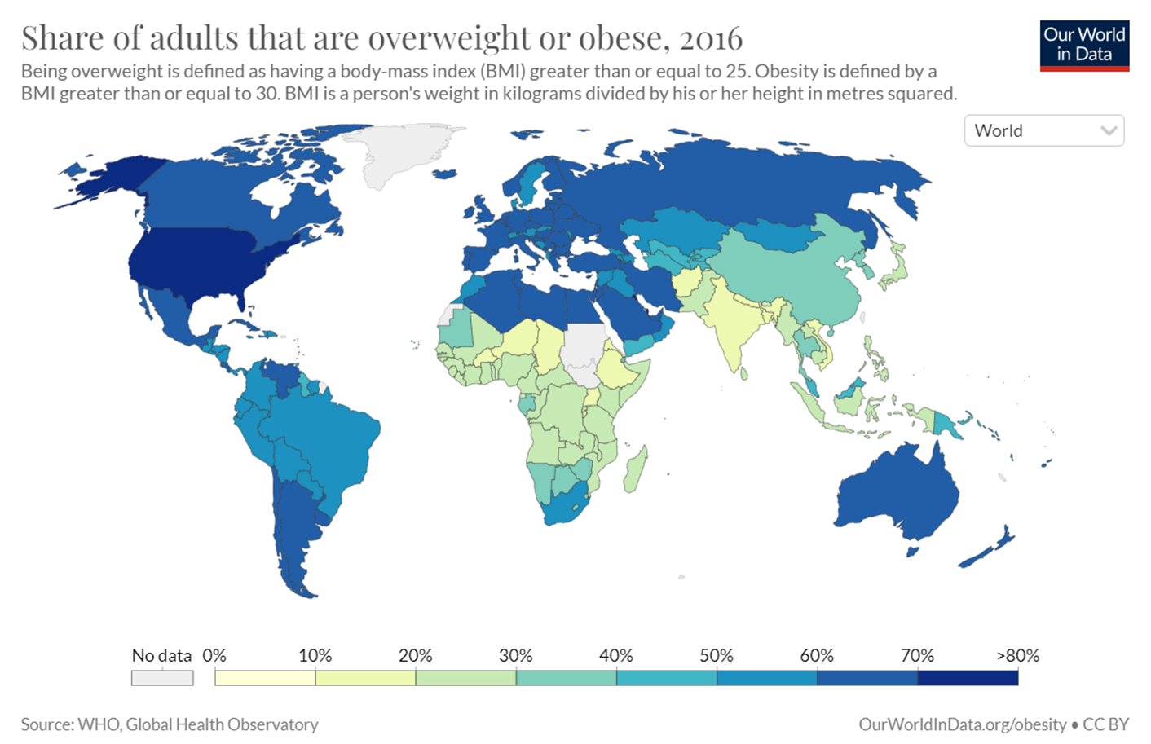
Notes:
https://ourworldindata.org/obesity

Slide 23
Definice západního stravovacího vzorce (WPD)
Diskuze o vlivu stravovacích návyků a prostředí na zvýšené riziko MS v západním světě a změny v jiných oblastech spojené s odpovídajícím růstem rizika (westernizace) daly vzniknout termínu western pattern diet (WPD)
Faktory WPD jsou vnímány na úrovni „stravovacího prostředí“ spíše než konkrétních živin a jejich poměru
Komplexní faktory WPD:
Celková dostupnost energie a energetická denzita
Vysoký podíl vysoce zpracovaných potravin, s tím související změna složení na úrovni živin, používání dříve spíše vzácných surovin a vznik zcela nových typů potravin
Změna priorit z pohledu složení a konzumace potravin – convenience, palatability, shelf-life, nikoliv pouze nutriční hodnota či sytivost
Rozdíl mezi tradiční stravou a WPD zdůrazňují i některá novější výživová doporučení, zejména v oblastech v aktivním procesu westernizace (Brazílie)

Slide 24
Vysoce zpracované potraviny (UPF)
Ultra Processed Foods (UPF)
Popularizace termínu vychází z výživových doporučení pro Brazilskou populaci
Prakticky zdůrazňuje kontrast mezi tradičním způsobem stravování, založeném na domácí přípravě stravy z minimálně upravených surovin, a postupnou westernizací vnímanou jako negativní (prevence onemocnění, ale také socioekonomické změny)
Poněkud nejednoznačná definice spoléhající spíše na kontrast mezi kategoriemi „přirozených“, „minimálně upravených“ a „vysoce zpracovaných“ potravin
Zdůrazňuje ale řadu společných vlastností relevantních pro definici i jejich negativní vnímání, zejména energetickou denzitu, chutnost (palatability), pohodlnost (convenience), či velikost balení/porcí
Notes:
https://bvsms.saude.gov.br/bvs/publicacoes/dietary_guidelines_brazilian_population.pdf

Slide 25
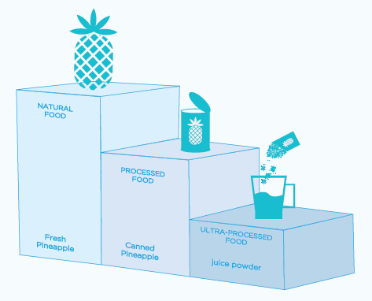
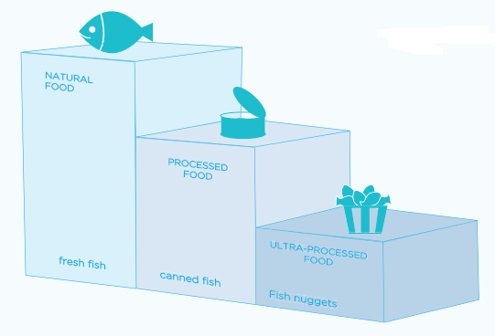

Slide 26
Chutnost – (Hyper-)palatability
Hlavní cíl potravinářského průmyslu je prodat co nejvíce potravin, často a opakovaně ☺ → tlak na levné, ale chutné až návykové potraviny
Z pohledu živin zásadní zvyšování podílu tuku a přidaný cukr, případně sůl + sladidla, barviva, látky zvýrazňující chuť → maximalizace senzorických vlastností, včetně textury, barvy, zvuku atd. → značné investice do vývoje a marketingu
Pohodlnost – Convenience
Většina typických UPF v podobě určené k přímé konzumaci, bez nutnosti delší přípravy či stolování –odstranění běžného načasování jídla či přemýšlení nad velikostí porce
Dlouhá trvanlivost a možnost skladování ve velkém množství v běžných podmínkách – vždy po ruce
Dosažení trvanlivosti často v důsledku odstranění většího množství vody, vlákniny a sekundárních metabolitů z původních surovin a náhradou za škrob, tepelně stabilní tuku a přidaný cukr/sůl → energetická denzita a nutriční kvalita výsledné potraviny
Velikost balení a porce
Souvisí s předchozími body – větší balení za nižší cenu je výhodnější pro obě strany a pohodlnější z pohledu nákupu, přepravy a skladování
Problém v neadekvátním příjmu energie či konkrétních živin při konzumaci celého balení → často nerealistická definice porce X balení
Prakticky se jedná spíše o krytí pro výrobce a definovaná porce není stejně vnímána spotřebitelem či vůbec prakticky dosažitelná (zejména s kombinací s chutností a pohodlností)
Tekutá energie (a nové typy potravin)
Brazilská doporučení specificky vyčleňují konzumaci slazených nápojů jako významný příklad UPFs
Podobný typ potraviny (nápoje) prakticky neexistuje mimo WPD, nepřináší žádnou nutriční hodnotu a jejich konzumace je založena čistě na chutnosti (a návykovosti) → i další typy potravin
Příjem jen omezeně regulován běžnou signalizací sytosti + specifika metabolismu SSBs → přímá vazba na zvýšené riziko metabolických onemocnění

Slide 27
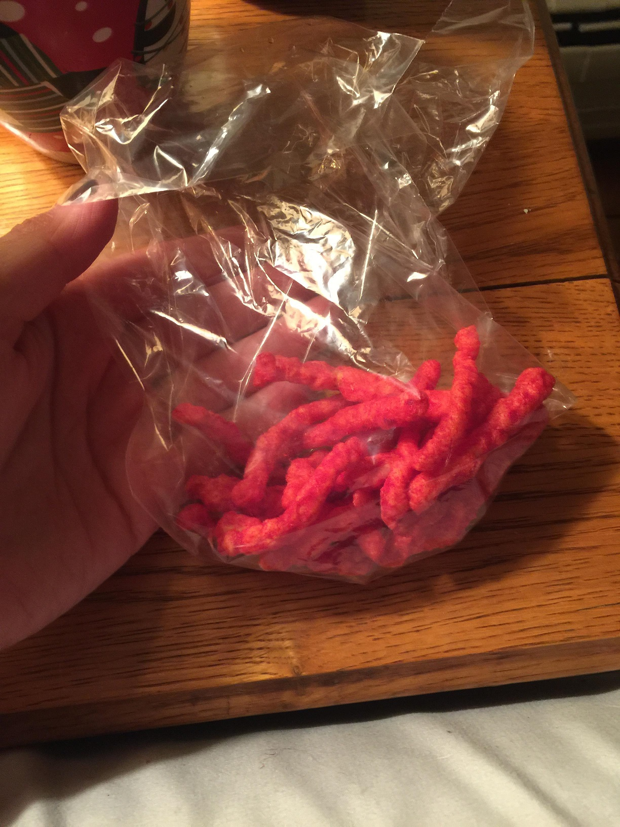
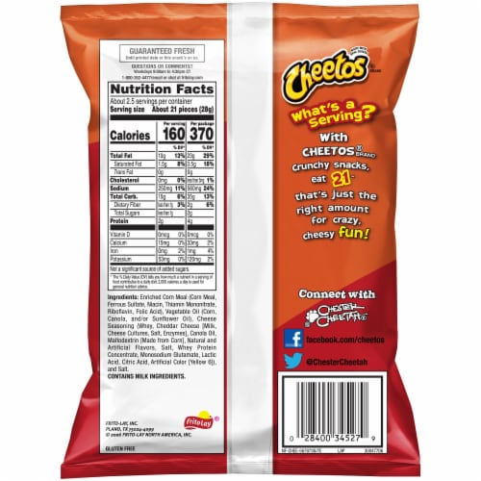

Slide 28
Genetika vs prostředí
Běžně udávaná dědičnost obezity je cca 50 % → studie na kmeni Pima však dodává tomuto číslo poměrně zásadní kontext
Problém dědičného prostředí v rozvoji obezity je poměrně dobře postihnutelný studiemi adoptivních dvojčat, u kterých byla obecně vyšší korelace s BMI biologických než adoptivních rodičů
Je třeba brát v úvahu, že na rozvoji obezity se může podílet nesčetné množství systémů s genetickým podkladem, včetně schopnosti neurochemických reakcí na jídlo (food motivation), zatímco prostředí je výrazně širší a univerzálnější koncept než pouhá výchova
Prostředí ve smyslu výživy (WPD) souvisí zejména s dostupností energeticky denzních potravin (UPF) a nedostatečnou potřebou pohybové aktivity → může se měnit na globální úrovni X vliv osobní volby je omezený
Tato problematika je spíše oblastí behaviorálních faktorů

Slide 29
Behaviorální faktory
Z pohledu výživy jmenován příjem energie a živin a stravovací vzorce
Implikace behaviorálních faktorů je velká míra jejich vědomé ovlivnitelnosti
Zásadní problém z pohledu léčby obezity je však nízká schopnost ovlivnit apetit/příjem stravy pouze vůlí → většina obézních si je vědoma vhodného výběru potravin X není schopná trvale změnit životní styl → standardní doba znovunabytí hmotnosti = 5 let
Edukace tak není zdaleka tak důležitá jako terapeutické přístupy v podobě KBT, postupy zaměřené na self-efficacy („sebeúčinnost“) atd.
Značný potenciál léků zaměřených na regulaci příjmu stravy na biologické úrovni (x vedlejší účinky)
Notes:
KBT = kognitivně-behaviorální terapie – standard v léčbě obezity

Slide 30
Příjem energie a živin I
Základní patofyziologie obezity vychází z nerovnováhy mezi příjmem a výdejem energie → ukládání energie v podobě tuku
„Nelze ošidit fyziku" – platí 1. zákon termodynamiky a energie se nemůže nikam ztratit
Přesto do určité míry vychází rozdílné výsledky pro různé typy diet → nelze tímto způsobem vysvětlit
Notes:
https://nutritionj.biomedcentral.com/articles/10.1186/1475-2891-3-9
Obr.: https://www.reddit.com/r/coolguides/comments/s4b1pw/how_diets_actually_work/?rdt=53133

Slide 31
Příjem energie a živin II
Co 1. zákon termodynamiky nezohledňuje?
2. zákon termodynamiky – využitelnost energie a DIT (TEF)
Biochemii – hormonální a tkáňovou signalizaci, regulaci apetitu atd.
Notes:
https://nutritionj.biomedcentral.com/articles/10.1186/1475-2891-3-9
Obr.: https://www.activehealth.sg/eat-better/resources/energy-balance

Slide 32
Termický efekt stravy
Energetická hodnota
Bílkoviny: 4 kcal/17 kJ
Sacharidy: 4 kcal/17 kJ
Tuky: 9 kcal/38 kJ
Alkohol: 7 kcal/29 kJ
DIT
Bílkoviny: 20-30 %
Sacharidy: 5-10 %
Tuky: 0-3 %
Alkohol: 10-30 %
Výpočet energetického příjmu a výdeje je značně zatížen metodologickými nedostatky
Faktory pro výpočet příjmu energie vychází ze spalného tepla (bez dusíku v případě proteinů) s dopočteným faktorem využitelnosti
Počítají s průměrnými hodnotami využitelnosti (vláknina?), velmi starými informacemi (nerespektuje současné zpracování potravin) a zcela ignorují DIT
Řada populárních diet do jisté míry využívá zejména snížené energetické využitelnosti potravin (vláknina) či zvýšení DIT (bílkoviny X efekt poměrně omezený)
Notes:
https://www.researchgate.net/profile/Geoffery-Livesey/publication/5781921
https://youtu.be/GQJ0Z0DRumg → populárně naučné video k rozšíření problematiky → opatrnost při interpretaci ☺

Slide 33
Tkáňová signalizace a regulace příjmu energie
Detailnější vysvětlení nad úroveň přednášky X obecně lze zmínit určitou možnost manipulace s pocitem sytosti pomocí složení stravy na úrovni GIT peptidů (CCK, GLP-1, PYY – zejména bílkoviny a vláknina)
Glykemický efekt a inzulin omezený význam
Zároveň velký rozmach zejména GLP-1 agonistů v léčbě obezity (semaglutid – Wegovy) → podporuje význam ovlivnění sytosti nad regulaci příjmu stravy vůlí

Slide 34
Energetická denzita
= Obsah energie v hmotnostní či objemové jednotce
Prakticky se jeví jako významnější než zastoupení jednotlivých živin (x ne zcela nezávislý faktor)
Úzce souvisí s problematikou vysoce zpracovaných potravin a DIT → senzorické vlastnosti (tuk, cukr), dlouhá trvanlivost a skladovatelnost, convenience → praktická souvislost s dalšími faktory prostředí – socioekonomické rozdíly v rozvoji obezity
Strategie léčby obezity je snahou o snížení energetické denzity potravin zvýšením příjmu potravin bohatých na vlákninu a vodu

Slide 35
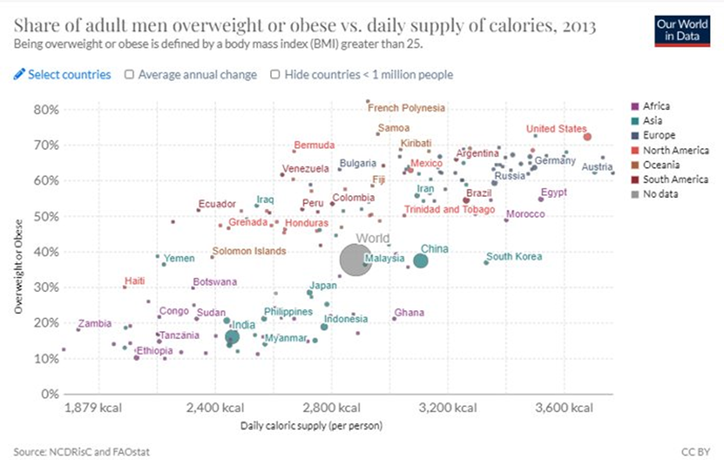
Notes:
https://ourworldindata.org/obesity

Slide 36
Bílkoviny I
Rozvoj obezity
Velice rozdílné výsledky
V řadě průřezových studií vyšší příjem bílkovin koreloval s rozvojem obezity
Korelace pravděpodobně s příjmem živočišných tuků
Zásadní problém studií sledujících příjem živin je nemožnost randomizace a obtížné oddělení jednotlivých složek stravy v pozorovaných závěrech
Obecně jako významnější vnímán poměr bílkoviny k energii – pozitivní poměr zejména ryby, drůbež, vejce
Problém příjmu bílkovin z masa z pohledu tuků – záleží zejména na výběru X šlechtění a senzorické vlastnosti tuku (→ značné rozdíly v obsahu i složení tuku v mase divoce žijících zvířat)
Notes:
https://doi.org/10.1093/ajcn/87.1.23
https://cdnsciencepub.com/doi/pdf/10.1139/apnm-2014-0549

Slide 37
Bílkoviny II
Léčba obezity
Velké množství rozličných studií s často nejednoznačnými výsledky
Diety s vyšším podílem energie z bílkovin udávány jako účinnější, výsledky však nejsou konzistentní → obecně se jako efektivnější ukazují ad libitum než izokalorické diety → vliv sytivosti
Jako významnější než efekt na snížení hmotnosti se ukazuje dlouhodobé udržení snížené hmotnosti při přetrvávající stravě s vyšším podílem bílkovin → stabilně prokazatelný vztah
DIT a řada potenciálních způsobů ovlivnění sytosti – často udávány jako živina s nejvyšší sytivostí
Další důležitá role v redukci i udržení hmotnosti souvisí s vlivem příjmu bílkovin na tělesné složení a udržení FFM (– výběr zdrojů bílkovin zásadní)
Notes:
Ad libitum – dieta s definovaným složením, ale neomezeným příjmem potravy/energie
izokalorická dieta – stejné množství energie a manipulace pouze se složením

Slide 38
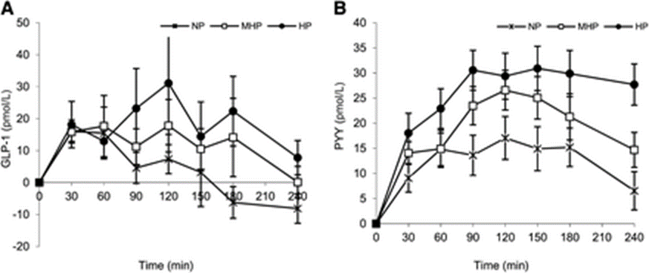
Bílkoviny III – sytivost
Rychlejší zastavení příjmu stravy po podání akutně vysoké dávky bílkovin
Nižší množství zkonzumovaného pokrmu a přijaté energie v případě pokrmu s převahou energie z bílkovin
Vyšší udávaná sytost a nižší příjem potravy u diety s obsahem 2,6 g/kg B oproti 1 g/kg po dobu 4 dnů
Bez významné závislosti na poměru ostatních makronutrientů
Ale i vyšší pocit sytosti při vyšším habituálním příjmu bílkovin
Intenzivně zkoumán vliv GIT peptidů
Pozorovatelná závislost pro GLP-1, PPY a glukagon
GLP-1 pravděpodobně nejvýznamnější efekt, který však není striktně závislý na příjmu bílkovin (sacharidy a kombinace s vlákninou)
Očekávaný efekt na CCK se zatím nepodařilo prokázat
Notes:
https://doi.org/10.1016/j.physbeh.2008.01.003
https://www.cambridge.org/core/journals/british-journal-of-nutrition/article/dietary-protein-its-role-in-satiety-energetics-weight-loss-and-health/CCA49F7254E34FF25FD08A78A05DECD7
https://www.sciencedirect.com/science/article/abs/pii/S003193840800005X
https://onlinelibrary.wiley.com/doi/full/10.1038/oby.2007.531
https://www.sciencedirect.com/science/article/abs/pii/S0268005X1630340X
https://cdnsciencepub.com/doi/pdf/10.1139/apnm-2014-0549
https://doi.org/10.3945/ajcn.112.047563

Slide 39
Bílkoviny IV – tělesné složení
Zvýšený příjem bílkovin vede při stejné ztrátě hmotnosti k vyšší ztrátě tukové tkáně se zachování FFM
Vyšší podíl FFM do jisté míry podporuje udržení hmotnosti zachováním vyššího bazálního metabolismu
Zachování příjmu bílkovin dále stimuluje proteosyntézu → udržení hmotnosti/nárůst hmotnosti ve prospěch FFM spíše než FM
Z důvodů zachování FFM i vztahu k sytivosti doporučená dávka při redukci hmotnosti minimálně 1,2-1,5 g/kg (X žádný benefit pro běžnou populaci nad 2 g/kg – suplementace nemá význam pro hubnutí)
X specifické nároky ve sportu, senioři,...

Slide 40
Bílkoviny V – nadbytek
Zvýšená zátěž a poškození ledvin
Zhoršování již vzniklé renální insuficience
Na zvířecích modelech ani u zdravých sportovců (2,6 g/kg) se neprokázala kauzalita
Za normálních okolností značná rezervní kapacita ledvin (transplantace – 1 funkční ledvina)
X diabetici, senioři, dlouhodobá expozice?
Kostní metabolismus
Někdejší teorie o ztrátě Ca neprokázána → sekundárně zvýšené vylučování po zvýšené resorpci
V současné době se předpokládá spíše protektivní účinek
Mikrobiom, příjem tuku a vysoce zpracované potraviny,…
Opravdová potřeba a problém agresivní suplementace

Slide 41
Tuky I
Historicky rozšířenější strava s převahou komplexních sacharidů → vyšší podíl tuků ve stravě jednou z hlavních složek WPD
20-30 % E z tuků → až 40 % (x značně závisí na konkrétní populaci)
Většina modelů zkoumajících obezitu a MS vychází primárně ze zvýšeného příjmu tuků
X přímý vliv množství a složení tuků vs. podíl na zvyšování energetické denzity
Minimální sytivost X v kombinaci s vlákninou může oddálit příjem dalšího jídla
Chuťové vlastnosti tuku → palatability a podpora přejídání

Slide 42
Tuky II
Příjem a složení může mít potenciální vliv na riziko IR a složek MS
Vliv složení mastných kyselin na riziko KVO
Zvýšené riziko NAFLD při vysokém příjmu SFA, ale i PUFA
Vyšší exprese zánětlivých cytokinů při stravě bohaté na tuky a SFA a protizánětlivé účinky ω-3 PUFA
Vyšší konzumace tuků a SFA v populačních studiích spojena se zvýšeným rizikem DM2
Stále poněkud kontroverzní role příjmu tuků vs. sacharidů na rozvoji IR → strava s vysokým podílem tuků obecně spojena s vyšším rizikem IR/MS a většina zkoumaných cest vzniku IR do určité míry vychází z lipidů X vždy pouze v celkovém energetickém nadbytku
Nicméně hyperinzulinní teorie vzniku IR nemá seriózní podklad → ketogenní diety či jiné HFLC postupy samy o sobě nevedou k prevenci vzniku IR (x role v léčbě následků)

Slide 43
Tuky III
Diety se sníženým podílem energie ze sacharidů ve prospěch tuků (LCHF) můžou představovat určitou výhodu v řešení následků již vzniklé IR (snížení glykemie) → snížení hmotnosti však obecně efektivnější řešení
Často udávána vyšší compliance u LCHF → diety založené na redukci E z tuků obecně nejsou populární kvůli chuťovým vlastnostem
Rychlejší počáteční váhový úbytek u LCHF dán ztrátou glykogenu a vody, obecně nejsou prokazatelně efektivnější v léčbě obezity bez kontextu celkového snížení energie, ani jako ad libitum diety
Nicméně vliv zvýšeného příjmu tuku je v krátkodobém horizontu zanedbatelný → pokud dieta vede ke snížení a udržení hmotnosti (bílkoviny?), konkrétní složení není důležité
Notes:
https://www.nature.com/articles/s41591-020-01209-1

Slide 44
Tuky IV
Manipulace s tukem má největší význam při snížení nadměrného příjmu a energetické denzity stravy
Diety s přísným omezením tuku nejsou dobře tolerovány a nevedou k trvalému zhubnutí
Diety s vyšším podílem tuku mohou být při dodržení podílu bílkovin účinným krátkodobým řešením, obecný princip LCHF na sytost a ukládání tuku na úrovni inzulinu však nemá seriózní vědecký podklad
Obecná doporučení pro širokou populaci:
25-35 % E z tuků
< 10 % SFA
> 10 % MUFA
7-10 % PUFA
V případě PUFA se zdá jako důležitější udržet doporučenou dávku ω-3 než zachovat podíl na energetickém příjmu

Slide 45
Sacharidy I
Tradičně tvoří největší podíl přijaté energie → cílená kultivace rostlin s vysokým obsahem škrobu (→ komplexita sacharidů a vláknina)
Ve starších populačních studiích i ve specifických populacích koreluje vyšší podíl energie ze sacharidů s nižším rizikem obezity a KVO
→ Dlouhodobě nekriticky vnímány jako vhodné v prevenci i léčbě obezity X nelze na ně nahlížet jako na homogenní skupinu
HCLF i LCHF přístupy samy o sobě nemají větší význam → kvantita bez kontextu kvality → koncept kvality sacharidů (carbohydrate quality – CQ)

Slide 46
Sacharidy II – CQ
(Viz předchozí přednáška)
Hlavní myšlenkou je neprůkaznost inzulinového modelu obezity a související neefektivita LCHF postupů → kvantita sacharidů sama o sobě nemá významný vliv na rozvoj obezity
Prakticky všechen kvalitní výzkum spojující příjem sacharidů s rizikem obezity/MS/KVO nachází zejména korelaci s příjmem cukru a slazených nápojů a inverzní korelaci s příjmem vlákniny a celozrnných obilovin
Kvalita sacharidů tedy v opozici ke kvantitě – obvykle zahrnuje:
Obsah vlákniny
Glykemický index/nálož
Obsah cukrů
Poměr celozrnných/celkových obilovin
Poměr sacharidů v tekuté/pevné formě
Notes:
https://www.nature.com/articles/ejcn2014187
https://academic.oup.com/nutritionreviews/article/78/Supplement_1/69/5877749
https://www.thelancet.com/article/S0140-6736(18)31809-9/fulltext
https://www.sciencedirect.com/science/article/pii/S0939475315001271
https://www.sciencedirect.com/science/article/pii/S0939475320300016

Slide 47
Sacharidy III – CQ
I přes nejednoznačnou definici řada zajímavých výsledků:
Nejsilnější důkazy pro
Redukci tělesné hmotnosti a prevenci obezity
Systolický TK
Celkový cholesterol
Ale slabší korelace i pro inzulinovou rezistenci, glykovaný hemoglobin, incidenci KVO a DM2,…
Jednotlivé parametry kvality sacharidů vykazují různou sílu korelací → nejvalidnější se zdá být obsah vlákniny a celozrnných obilovin, méně validním GI
Notes:
https://doi.org/10.1016/S0140-6736(18)31809-9
https://doi.org/10.1371/journal.pone.0043127
https://doi.org/10.1038/ejcn.2014.187

Slide 48
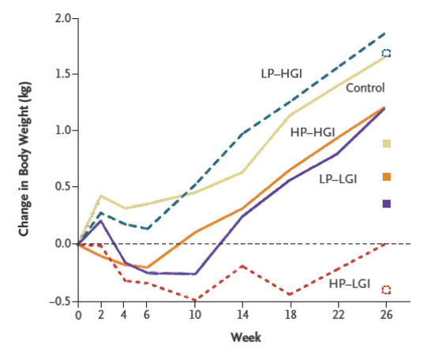
Sacharidy IV – GI
Glykemický index dlouhodobě spojován s chutí k jídlu a sytivostí, inzulinový model sytivosti se však nepodařilo prokázat
Všechny benefity připisované GI tak pravděpodobně souvisí zejména korelací s CQ obecně
Zachován benefit pro diabetiky – regulace glykemie
Problémem nízká validita GI – významné rozdíly v závislosti na množství faktorů (mechanické zpracování potraviny, tepelná úprava a teplota potraviny, Obsah dalších živin v komplexním jídle,…)
Další faktory, zejména přítomnost vlákniny mohou ale nemusí mít dopad na GI → narušení konceptu kvality sacharidů

Slide 49
Sacharidy V – vláknina a sytivost
Vysoká dostupnost energie a nižší DIT → sacharidy v chemicky čisté podobě spíše nižší sytivost
Zvýšena současnou přítomností vlákniny a bílkovin ve většině zdrojů sacharidů – kombinace bílkovin, sacharidů a vlákniny také spojena s nejvyšší mírou sekrece GLP-1 (většina dalších peptidů bez významného efektu)
Cukr/škrob v čisté podobě minimální sytivost (UPF), slazené nápoje zcela bez efektu
Doporučený příjem vlákniny 25-30 g → v některých vzorcích stravování výrazně vyšší (není horní limit) – nízký příjem vlákniny jedním z nejvýznamnějších faktorů WPD
Prokázaný preventivní vliv vlákniny v rozvoji KVO a DM2, vliv na trávení a mikrobiom,…
Obecně však většina výzkumu vlákniny nekonzistentní → problémem příliš obecná definice a různý efekt jednotlivých složek vlákniny → stejný problém při suplementaci

Slide 50
Sacharidy VI – cukr a fruktóza
Nejvýznamnější téma z pohledu obezity nápoje slazené cukrem (SSB) → ostatní zdroje cukru obtížněji hodnotitelné
Prokázaný vztah s obezitou, DM2, KVO a NAFLD → z pohledu nutriční vědy neobvykle dobrá průkaznost (→ nezávislý na širším kontextu stravy)
Klíčová složka WPD
Především nadměrný a neregulovaný příjem cukru a energie v tekuté podobě, nedostatečná sytivost a podíl na regulaci příjmu stravy, senzorické vnímání cukru, ale také nadměrný specifický metabolismus fruktózy
Notes:
https://www.nature.com/articles/s41574-021-00627-6

Slide 51
Sacharidy VII – cukr a fruktóza
Odlišný metabolismus fruktózy
Nestimuluje vylučování inzulinu
Utilizace primárně v játrech oproti univerzální utilizaci glukózy
Neregulovaný metabolismus při nadměrném příjmu
Kromě přímého využití (glykogen) utilizována de novo lipogenezí (tvorba lipidů v játrech)
Prohlubuje riziko dyslipidemie
Snížená oxidace MK
Akumulace lipidů v oblasti jater → jaterní steatóza
Jaterní IR, lokální zánět, oxidační stres → přispívá k prohlubování IR a MS X ne přímá kauzalita
Potenciální vliv metabolismu fruktózy je však sekundární oproti celkovému příjmu energie
de novo lipogeneze a účinek cukru se projeví až při poměrně vysokých dávkách nebo při celkovém nadbytku energie
Příjem fruktózy v podobě ovoce většinou primátů
Notes:
https://doi.org/10.1080/10408363.2019.1711360
https://doi.org/10.1016/j.pcad.2017.12.001
https://www.ncbi.nlm.nih.gov/books/NBK576428/

Slide 52
Coca-Cola 2,25 l – 875 kcal
Pho-bo – 2 porce x ~400 kcal = ~800 kcal

Slide 53
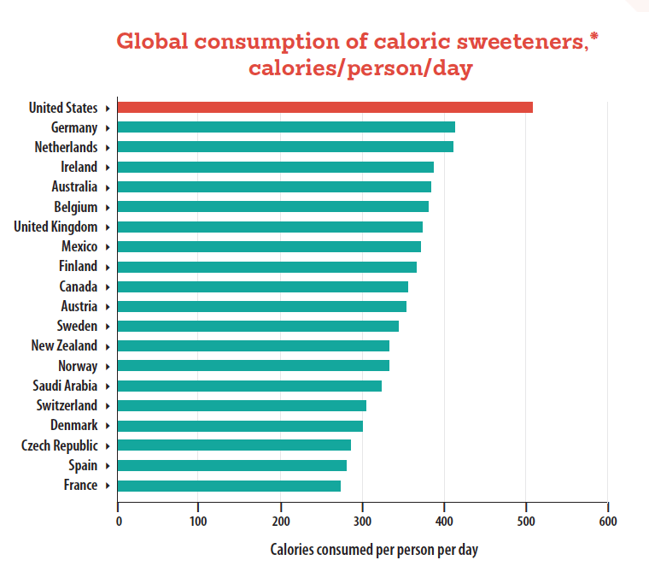
Sacharidy VIII – cukr a fruktóza
Podíl SSB na celkovém příjmu cukru se značně liší v závislosti na věkových skupinách a konkrétních osobách (maximum ve věkové skupině 9-18 let)
Průměrně však pouze 15 % celkové spotřeby cukru
Mléčné výrobky, ovocné nápoje, volný cukr, snídaňové cereálie, cukrovinky,…
Značný problém s kvantifikací běžnými metodami nutriční vědy
Obecné doporučení pro cukr <10 % energetického příjmu

Slide 54
Alkohol I.
29 kJ (7 kcal)/g
Nezanedbatelný zdroj energie v řadě populací, sekundárně alkoholické nápoje také zdrojem cukru + podobný charakter jako slazené nápoje → nezasahují do vnímání sytosti
Teoreticky může naopak zvýšit příjem stravy → snížená sebekontrola, zvýšená pozitivní zpětná vazba po konzumaci potravin
Ve srovnání s nealkoholickými nápoji neprokázán vztah k sytivosti a při dlouhodobém sledování nedošlo ve dnech se zvýšeným příjmem alkoholu k současnému zvýšení příjmu stravy
Dále však kontext rizika KVO, TK, toxické účinky a abusus alkoholu
Notes:
https://doi.org/10.1016/j.physbeh.2010.01.012
https://link.springer.com/article/10.1007/s13679-014-0129-4

Slide 55
Mikronutrienty
Obvykle chybí smysluplná kauzalita – minimum výsledků
Snížené hladinyněkterých vitaminů u obézních spíše sekundární kvalitě stravy
Zajímavé studie role vápníku v regulaci metabolismu tukové tkáně, vliv na TK (zatím nedostatečně průkazné)
Možný vliv Mg, Fe a Cr na inzulinovou senzitivitu (nelze doporučit suplementaci)
Sodík – chuťové vlastnosti soli a součást konceptu UPF
Hořčík – negativní korelace s příjmem UPF, kvalitou sacharidů a WPD obecně, potenciální role v rozvoji, obezity, MS, DM2 a KVO však nadále předmětem výzkumu
Notes:
https://www.scielo.br/j/rsp/a/ffxtXJygXWTrgxwyHgvqFKz/
https://doi.org/10.3390/nu13020463

Slide 56
Středomořský způsob stravování
Primárně v prevenci KVO
Opakovaně prokázaný i význam v prevenci a léčbě obezity
Poměr živin se různí, někdy však poměrně vysoký příjem tuků
Rozdíl představuje spíše zastoupení MK
MUFA v podobě olivového oleje
PUFA v podobě ryb
Kvalita sacharidů
Ovoce a zelenina
Minimum vysoce zpracovaných potravin

Slide 57
Vegetariánství a veganství
Dlouhodobě nižší výskyt obezity a DM2 i na úrovni celých populací
Ve studiích častěji plant-based → souvisí s nižší mírou konzumace vysoce zpracovaných potravin (veganská strava sama o sobě nezaručuje vhodný výběr potravin)
Vyšší podíl energie ze sacharidů s omezením tuků → v případě plant-based zejména kvalita sacharidů a obsah vlákniny
Studie srovnávající úspěšnost hubnutí na ad-libitum LC a veganské stravě
Vyšší hmotnostní úbytek u LC, ale převaha FFM → veganská strava úspěšnější
Obě varianty poměrně úspěšné i přes zcela opačný přístup → spojujícím faktorem bylo omezení vysoce zpracovaných potravin
Notes:
https://www.nature.com/articles/s41591-020-01209-1

Slide 58
Western pattern diet – WPD
„Západní vzorec stravování“ → termín používaný jako zástupný pro celosvětovou proměnu stravovacích návyků světa – vliv ekonomických, společenských a technologických změn → dále vliv pohybové aktivity, dostupnosti potravin a dalších faktorů
Vysoký příjem vysoce zpracovaných potravin (UPF), masných výrobků, přidaného cukru a zpracovaných sacharidů, fast-food, soli, vysoká energetická denzita a nevhodné složení tuků…
Nedostatečný příjem ovoce, zeleniny, ryb, celozrnných obilovin a vlákniny, nutričně chudá X energeticky bohatá strava
Notes:
https://www.cambridge.org/core/journals/public-health-nutrition/article/is-the-world-converging-to-a-western-diet/14E4904BE1A2914CC515CFAA94273086
https://doi.org/10.3390/nu15122749

Slide 60
Děkuji za pozornost!

